Slide 1
Kształcenie umiejętności literackich i kulturowych sprawdzanych na poszczególnych etapach edukacyjnych
Przygotowała Anna Jasińska
Gimnazjum im. św. Jana Pawła II w Wilnie
09-01-2025

Slide 2
Terminy i dokumentacja
VBE – 17 czerwca (160 dni)
Link: https://www.nsa.smsm.lt/pasiekimu-departamentas/egzaminai-ir-pasiekimu-patikrinimai/valstybiniai-brandos-egzaminai/
PUPP – 19 maja (131 dzień)
Link: https://www.nsa.smsm.lt/pasiekimu-departamentas/egzaminai-ir-pasiekimu-patikrinimai/pagrindinio-ugdymo-pasiekimu-patikrinimai/
NMPP – 13 marca (64 dni)
Link: https://www.nsa.smsm.lt/pasiekimu-departamentas/egzaminai-ir-pasiekimu-patikrinimai/nacionaliniai-mokiniu-pasiekimu-patikrinimai/
instrukcje przeprowadzenia egzaminów
struktura
typy zadań (czytanie (słuchanie) ze zrozumieniem, praca pisemna)
kryteria oceniania
opracować strategię: realizacja podstawy programowej i systematyczne powtarzanie epok, świata przedstawionego, motywów, bohaterów i ich postaw, a także kontekstów

Slide 3
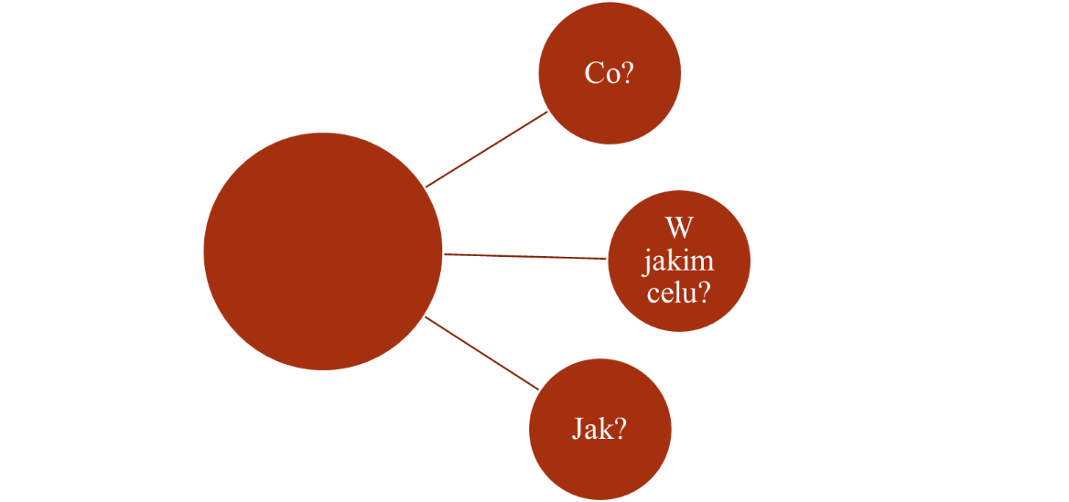
Integracja wewnątrzprzedmiotowa
Kluczowe pytania
Kalbėjimas, klausymas ir sąveika (A)
Skaitymas ir teksto supratimas (B)
Rašymas ir teksto kūrimas (C)
Kalbos pažinimas (D)
Literatūros ir kultūros pažinimas (E)
Kluczowe pytania

Slide 4
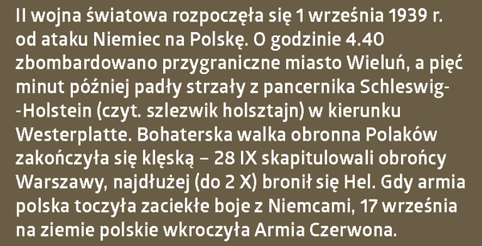
Literatura wojny i okupacji:
T. Borowski (opowiadania do wyboru) (I)
Film A. Wajdy „Katyń”, od 3:04 do 6:07. Link: https://www.youtube.com/watch?v=ljJXenEMi2w
K. I. Gałczyński „Pieśń o żołnierzach z Westerplatte”
Okupacyjna codzienność. Aresztowanie pracowników naukowych UJ w Krakowie. Link: https://www.youtube.com/watch?v=DaJXO5bnum0
Zbrodnia katyńska – 1940 r.
Powstanie warszawskie – 1944 r.
Link: https://multipodreczniki.apps.gwo.pl/textbooks/33232d5e-d6ed-48cd-8df7-306f1fec974c?accessId=4060978&page=308

Slide 5
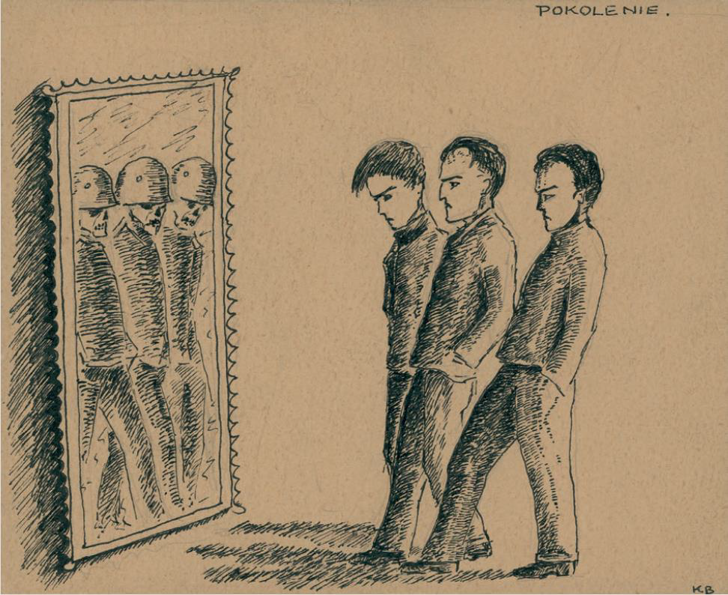
Literatura wojny i okupacji:
T. Borowski (opowiadania do wyboru) (II)
Film „Baczyński”– reż. K. Piwowarski, od. 53:33 do 58:07. Recytacja wiersza „Wybór” oraz odpowiedź na pytanie: Jak byś się zachował, gdyby wybuchło powstanie warszawskie?
K. K. Baczyński „Pokolenie”
T. Różewicz „Zostawcie nas”
Link:https://www.historiaposzukaj.pl/wiedza,obrazy,1673,obraz_akwarele_krzysztofa_kamila_baczynskiego_ze_zbiorow_muzeum_powstania_warszawskiego.html

Slide 6
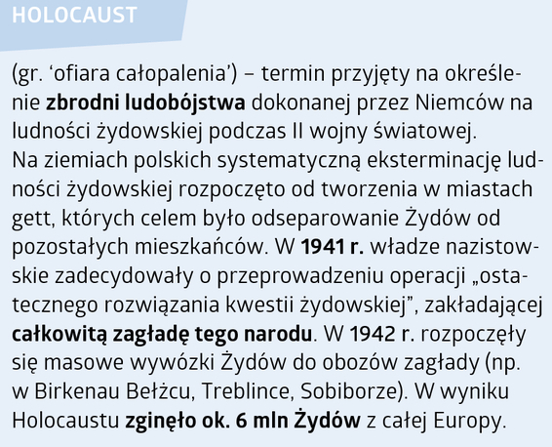
Literatura wojny i okupacji:
T. Borowski (opowiadania do wyboru) (III)
Notatka o tytule honorowym „Sprawiedliwy wśród Narodów Świata”. Link: https://sprawiedliwi.org.pl/pl/o-sprawiedliwych/kim-sa-sprawiedliwi/tytul-sprawiedliwego-wsrod-narodow-swiata
Film „Pianista” – reż. R. Polański
Film „Lista Schindlera” – reż. S. Spielberg
W. Szymborska „Jeszcze”
Realia życia obozowego. Historia więźniarki Aliny Dąbrowskiej, od 8:17 do 15:10. Link: https://www.youtube.com/watch?v=kT9NxbtHMhE&t=506s
Link: https://multipodreczniki.apps.gwo.pl/textbooks/33232d5e-d6ed-48cd-8df7-306f1fec974c/action/51d3d7f5-28bf-4f44-851c-f4a3bf5b3db4?accessId=4060978&page=308

Slide 7
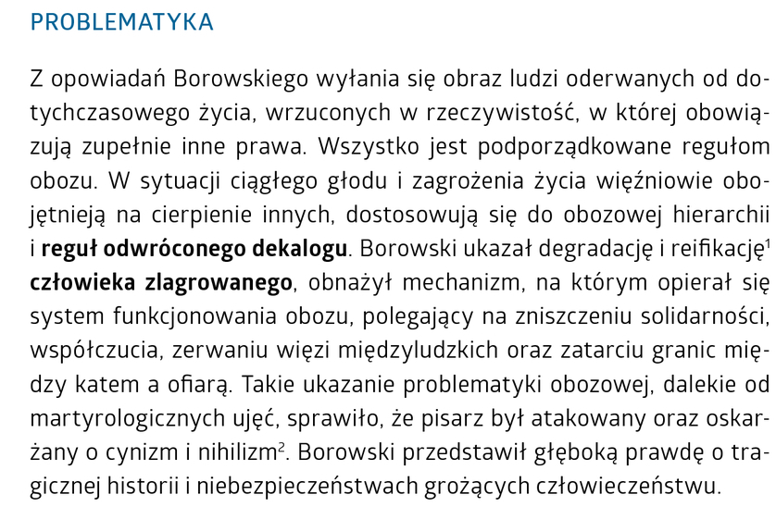
Literatura wojny i okupacji:
T. Borowski (opowiadania do wyboru) (IV)
Terminologia: problematyka obozowa, człowiek zlagrowany, kreacja artystyczna, narracja, behawioryzm.
Zwroty i wyrażenia: uprzedmiotowienie człowieka w obozie, dehumanizacja więźniów, namiastka życia, postać niejednoznaczna, fabryka śmierci.
Interpretacja znaczenia tytułów: „Ludzie, którzy szli...”, „Proszę państwa do gazu”.
Link: https://multipodreczniki.apps.gwo.pl/textbooks/33232d5e-d6ed-48cd-8df7-306f1fec974c/action/32a0fe8e-acdd-4d18-9630-fedbb7af3fac?accessId=4060978&page=322

Slide 8
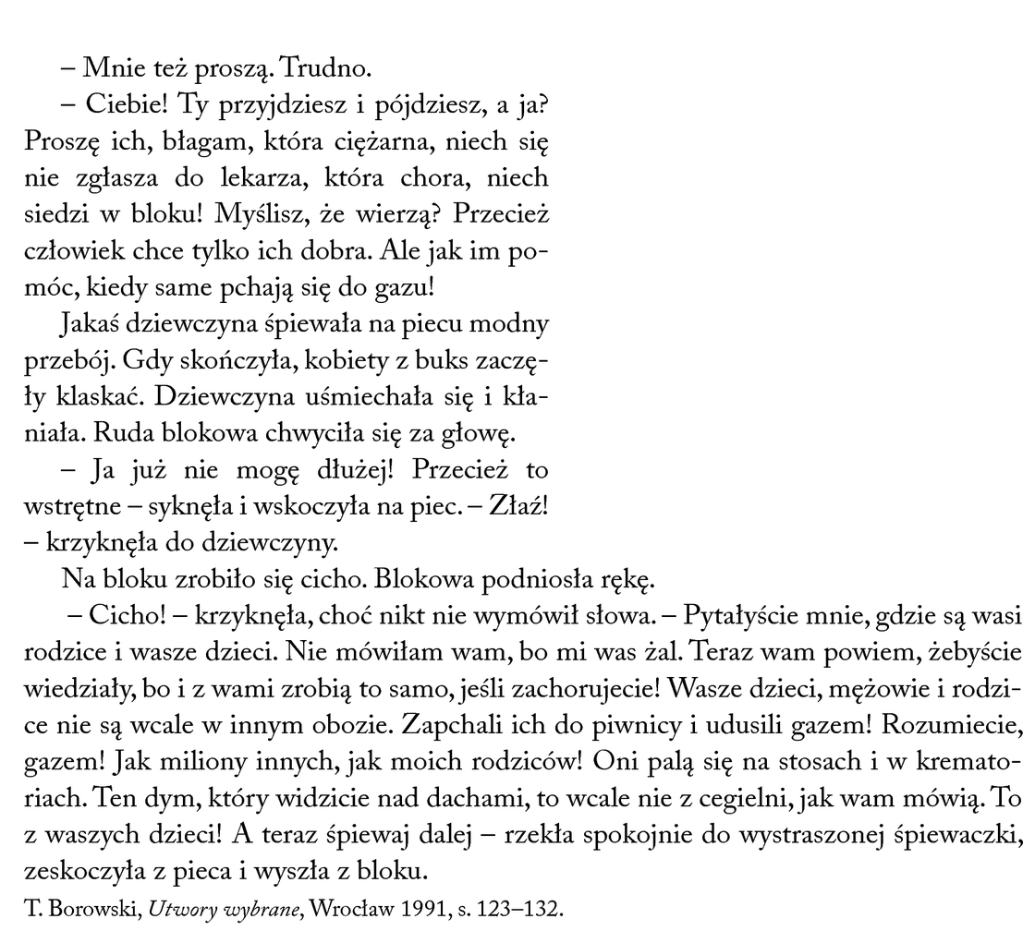
Literatura wojny i okupacji:
T. Borowski (opowiadania do wyboru) (V)
Metoda czytania pod lupą:
1. Kto mówi? Co się dzieje? Gdzie i kiedy? Kogo dotyczy opis?
2. Postawa narratora.
3. Język oraz funkcje zastosowanych środków językowych: żargon obozowy, kolokwializmy, zasada kontrastu, ironia, zdrobnienia, epitety, metafory, porównania, wyliczenia.
4. Jaki problem został ukazany?
Link: https://multipodreczniki.apps.gwo.pl/textbooks/33232d5e-d6ed-48cd-8df7-306f1fec974c/action/9cf69d1d-ae37-41ce-b395-1cce81b1a115?accessId=4060978&page=328

Slide 9
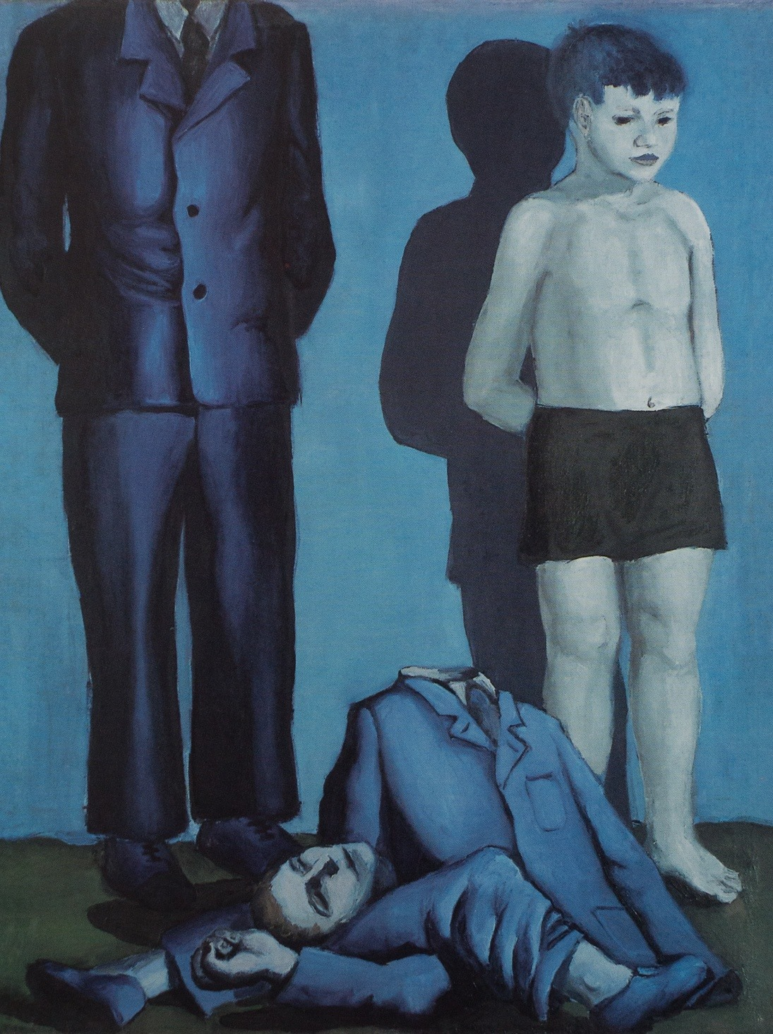
Literatura wojny i okupacji:
T. Borowski (opowiadania do wyboru) (VI)
Andrzej Wróblewski „Rozstrzelanie V”. Link: http://www.malarze.com/plobraz.php?id=387&l=pl
Andrzej Wajda wspominał, że malarz był człowiekiem bardzo ironicznym. Wszystko, co stanowiło prawdziwą tajemnicę jego postępowania, obracał w żart. Bardzo niechętnie ujawniał swoje prawdziwe oblicze, nie lubił zwierzeń i osobistych wynurzeń. Kiedyś spytałem go: „Dlaczego wszystkie postacie zabitych malujesz błękitem?”, odpowiedział mi: „Mam dużą tubę błękitu pruskiego, a to, jak wiesz, jest bardzo wydajna farba”. Wiedziałem, że ci wszyscy zmarli przychodzą do niego. Nie potrafił opędzić się od nich, gdyż śmierć towarzyszyła mu nieustannie.
Źródło: http://culture.pl/pl/dzielo/rozstrzelania

Slide 10
Tematy maturalne
1. Co motywuje człowieka do przemiany wewnętrznej? Omów zagadnienie na przykładach wybranych bohaterów literackich. (2025, sesja podstawowa)
2. Jak różnice światopoglądowe wpływają na wzajemne relacje rodziców i dzieci? Rozważ problem na przykładach literackich z różnych epok. (2025, sesja podstawowa)
3. Remdamiesi eilėraščiu ir kultūrine patirtimi, pasvarstykite klausimu „Ar praeitis gali būti nemirtinga?“ (2025, poziom rozszerzony)
1. Co znaczy być świadkiem swojej epoki? Rozważ zagadnienie na przykładzie wybranych utworów literackich i innych tekstów kultury. (2024, sesja powtórkowa)
2. Niewłaściwe wybory i życiowe błędy. Oceń ich wpływ na dalszy los wybranych bohaterów literackich. (2024, sesja powtórkowa)
3.Remdamiesi eilėraščiu ir kultūrine patirtimi, pasvarstykite klausimu „Iš kur semtis dvasios stiprybės?“ (2025, poziom podstawowy)

Slide 11
Niezgoda na istniejące w świecie zło miernikiem naszego człowieczeństwa. Rozwiń tę myśl, odwołując się do wybranych utworów literackich. (2011 r.)
Problem: Z jakich powodów człowiek odrzuca zło jako element rzeczywistości?
Teza: Niezgoda na zło jest moralnym obowiązkiem człowieka i dowodem jego człowieczeństwa, ponieważ wyraża odpowiedzialność za swój kraj i za innych ludzi.
Argument 1. Nie zgadza się na zło, bo jest patriotą swego kraju i zależy mu na jego wolności.
„Dziady” cz. III – „nasz naród jak lawa” młodzież przy stoliku. Dlaczego?
„Pan Tadeusz” – ks. Robak jako emisariusz. Dlaczego?
Romas Kałanta – dokonał samospalenia jako dramatycznego aktu protestu przeciwko systemowi komunistycznemu, który łamał wolność jednostki i prawa człowieka.
Argument 2. Nie zgadza się, bo jest człowiekiem, który posiada swój system wartości, a w nim nie ma miejsca na nierówność społeczną.
„Ludzie bezdomni” – T. Judym a jego „dług przeklęty”. Dlaczego?
„Lalka” – pomoc S. Wokulskiego Mariannie. Dlaczego?
M. Gandhi – uważał nierówność za zło moralne, ale walczył z nią bez przemocy i poprzez zmianę postaw ludzi.
Podsumowanie: Podsumowując, człowiek odrzuca zło jako element rzeczywistości, ponieważ kieruje się odpowiedzialnością moralną zarówno wobec własnego narodu, jak i wobec innych ludzi. Przywołane przykłady literackie i historyczne dowodzą, że sprzeciw wobec niesprawiedliwości wynika z głęboko zakorzenionego systemu wartości, w którym nie ma miejsca na zniewolenie, krzywdę ani nierówność społeczną.

Slide 12
Operacje myślowe: Uczeń, odwołując się do literatury i tekstów kultury, pokazuje, że potrafi wyciągać wnioski, analizować motywacje bohaterów, oceniać konsekwencje ich działań, porównywać różne postawy i sytuacje; interpretując symbole i motywy w różnych tekstach kultury, formułować własne opinie i zagadnienia. (I)
„Granica” Z. Nałkowskiej
1. Dokończ zdanie, wprowadzając uzasadnienie i przykład.
Za największy zaletę Elżbiety uważam...
jej empatię, ponieważ pomagała Justynie, mimo że była kochanką jej męża, Zenona. Załatwiła jej pracę w cukierni, aby mogła zmienić środowisko i rozpocząć nowe życie.
„Przedwiośnie” S. Żeromskiego
1. Wykorzystując trzy cytaty z wiersza Zbigniewa Herberta „Matka”, pokaż relacje między Jadwigą Baryką a jej synem Cezarym.
„Matka”
Upadł z jej kolan jak kłębek włóczki. Rozwijał się w pośpiechu i uciekał na oślep. Trzymała początek życia. Owijała na palec serdeczny jak pierścionek, chciała uchronić. Toczył się po ostrych pochyłościach, czasem piął się pod górę. Przychodził splątany i milczał. Nigdy już nie powróci na
słodki tron jej kolan.
Wyciągnięte ręce świecą w ciemności jak stare miasto.
Link: https://literatura.wywrota.pl/wiersz-klasyka/41886-zbigniew-herbert-matka.html
Która z bohaterek: Justyna Orzelska, Izabela Łęcka czy Joanna Podborska mogłaby w ten sposób powiedzieć o swoich uczuciach? Uzasadnij swoją odpowiedź.
„Miłość”
Nie widziałam cię już od miesiąca.
I nic. Jestem może bledsza,
trochę śpiąca; trochę bardziej milcząca,
lecz widać można żyć bez powietrza!
Maria Pawlikowska-Jasnorzewska

Slide 13
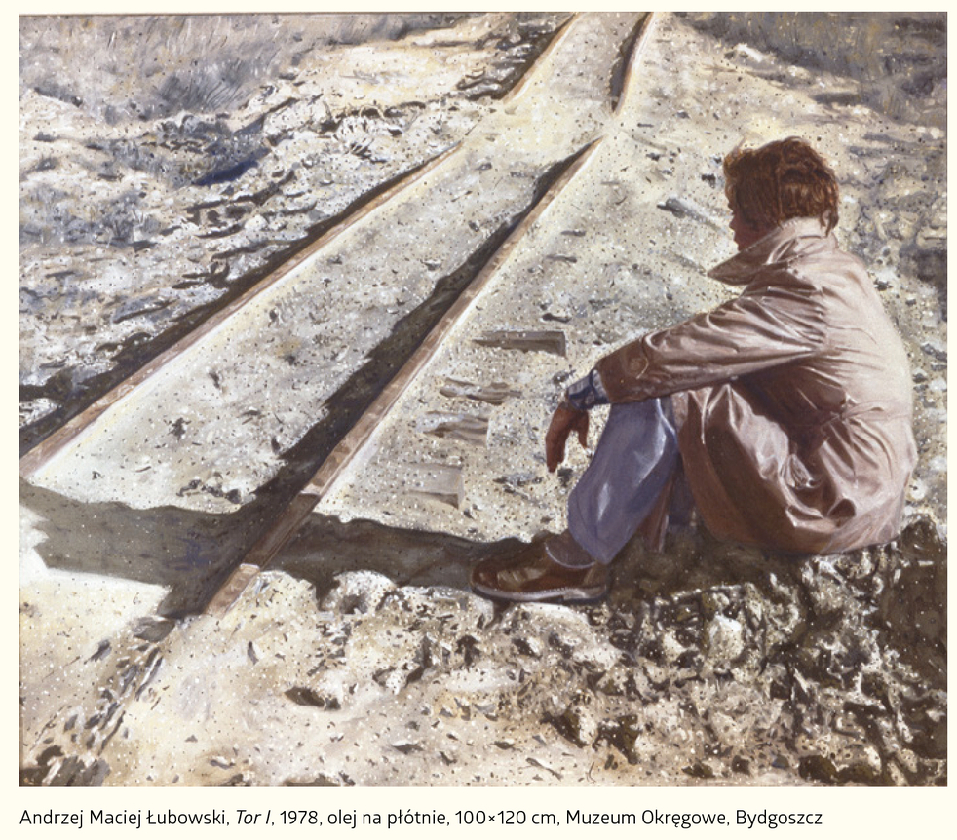
Operacje myślowe: Uczeń, odwołując się do literatury i tekstów kultury, pokazuje, że potrafi wyciągać wnioski, analizować motywacje bohaterów, oceniać konsekwencje ich działań, porównywać różne postawy i sytuacje; interpretując symbole i motywy w różnych tekstach kultury, formułować własne opinie i zagadnienia. (II)
W których momentach swojego życia Cezary Baryka mógłby znaleźć się w sytuacji tego mężczyzny? Nad czym rozmyślałby w takich chwilach? Uzasadnij swoją odpowiedź.
Link: https://multipodreczniki.apps.gwo.pl/textbooks/33232d5e-d6ed-48cd-8df7-306f1fec974c/action/9af3376d-bb07-4ae3-8f5a-453c6c0e1550?accessId=4060978&page=115

Slide 14
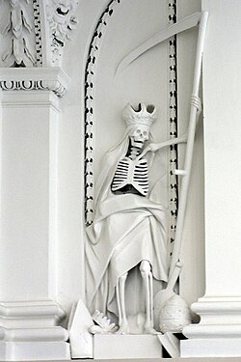
Operacje myślowe: Uczeń, odwołując się do literatury i tekstów kultury, pokazuje, że potrafi wyciągać wnioski, analizować motywacje bohaterów, oceniać konsekwencje ich działań, porównywać różne postawy i sytuacje; interpretując symbole i motywy w różnych tekstach kultury, formułować własne opinie i zagadnienia. (III)
Co łączy postać Śmierci z utworu „Rozmowa mistrza Polikarpa ze Śmiercią” z rzeźbą Śmierci w kościele św. Piotra i Pawła? Zwróć uwagę na wygląd zewnętrzny postaci oraz jej symboliczne przesłanie.
Źródło: https://pl.wikipedia.org/wiki/Giltine

Slide 15
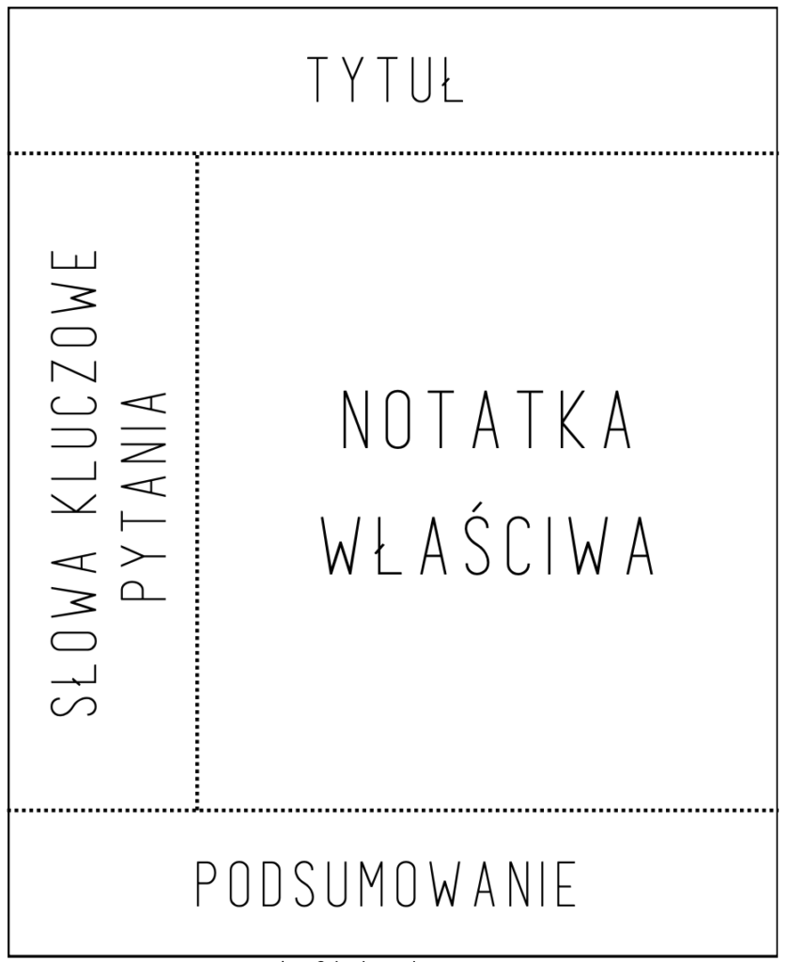
Operacje myślowe: Uczeń, odwołując się do literatury i tekstów kultury, pokazuje, że potrafi wyciągać wnioski, analizować motywacje bohaterów, oceniać konsekwencje ich działań, porównywać różne postawy i sytuacje; interpretując symbole i motywy w różnych tekstach kultury, formułować własne opinie i zagadnienia. (IV)
Metoda Cornella sprowadza się do trzech kroków:
wybrania najważniejszych informacji do zanotowania. Należy zastanowić się, czego dotyczy temat oraz jakie informacje są szczególnie ważne, przydatne lub trudne;
podsumowanie najważniejszych kwestii w formie hasła czy słowa klucza. Na tym etapie określamy sedno zagadnienia;
streszczenia wszystkich zapisanych informacji w postaci dwóch lub trzech zdań oraz zapisania wniosków, uwag i spostrzeżeń dotyczących notowanych kwestii.
Aby zastosować metodę Cornella, należy podzielić każdą stronę przeznaczoną do notatek na cztery części. Kartka może wyglądać jak na rysunku.
Link: https://czasopismomatematyka.pl/artykul/notatki-metoda-cornella

Slide 16
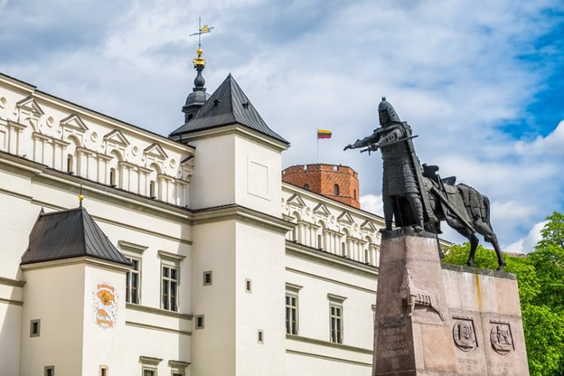
Operacje myślowe: Uczeń, odwołując się do literatury i tekstów kultury, pokazuje, że potrafi wyciągać wnioski, analizować motywacje bohaterów, oceniać konsekwencje ich działań, porównywać różne postawy i sytuacje; interpretując symbole i motywy w różnych tekstach kultury, formułować własne opinie i zagadnienia. (V)
Był znakomitym dyplomatą, dążył do rozwoju handlu i rzemiosła, rozszerzył granice kraju, dał początek potężnej dynastii, a świat dzięki niemu dowiedział się o istnieniu Wilna — stolica Litwy na pewno może szczycić się swoim założycielem, Giedyminem.
28 września w Wilnie obchodzony jest dzień Giedymina — Wielkiego Księcia Litewskiego, założyciela miasta. Dynastia Giedyminowiczów (w tradycji polskiej Jagiellonów) uważana jest przez historyków za jedną z najpotężniejszych i najbardziej wpływowych dynastii władców w Europie.
Link: https://wilno.tvp.pl/73037084/giedymin-postepowy-wladca
Link: https://www.govilnius.lt/odwiedz-wilno/warto-zwiedzic/pomnik-wielkiego-ksiecia-litewskiego-giedymina
W jaki sposób i dlaczego rzeźbiarz przedstawił Giedymina na pomniku w Wilnie? Zwróć uwagę na jego wygląd, postawę i atrybuty. Wykorzystaj informację z przeczytanego artykułu.

Slide 17
Literatura dostarcza nam wzorców postępowania, a bohaterowie literaccy nieraz są dla młodych ludzi inspiracją w kształtowaniu charakteru, podejmowaniu trudnych decyzji i radzeniu sobie z przeciwnościami losu. W książkach można znaleźć postacie uczciwe i życzliwe, odważne i walczące o swoje ideały, a także takie, które popełniają błędy i uczą się na nich. (2025, sesja powtórkowa)
Napisz rozprawkę na temat:
Czego współcześni młodzi ludzie mogą się nauczyć od bohaterów literackich?
W rozprawce przywołaj 2-3 przykłady bohaterów literackich, których postawy, zachowania oraz wyznawane przez nich wartości mogą być przykładem lub lekcją życiową dla współczesnych młodych ludzi. Nawiąż do własnych doświadczeń życiowych.

Slide 18
Refleksja
W jaki sposób kształcenie umiejętności literackich i kulturowych różni się na poszczególnych etapach edukacyjnych i jakie ma znaczenie dla rozwoju ucznia?

